Slide 1
2023-2024秋季学期
《机器人学I强化训练与实践》
周春琳
c_zhou@zju.edu.cn
智能系统与控制研究所217室

Slide 2
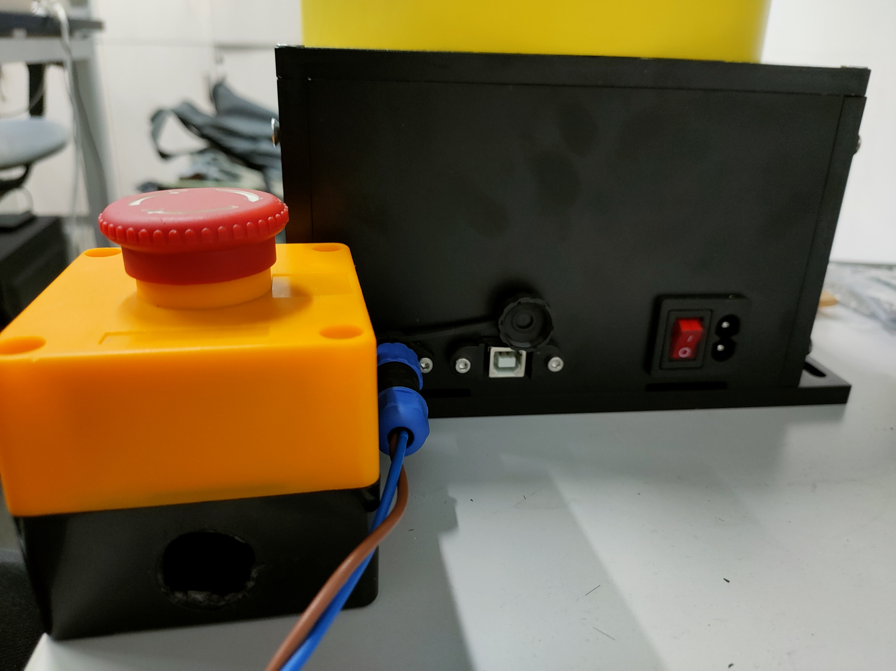
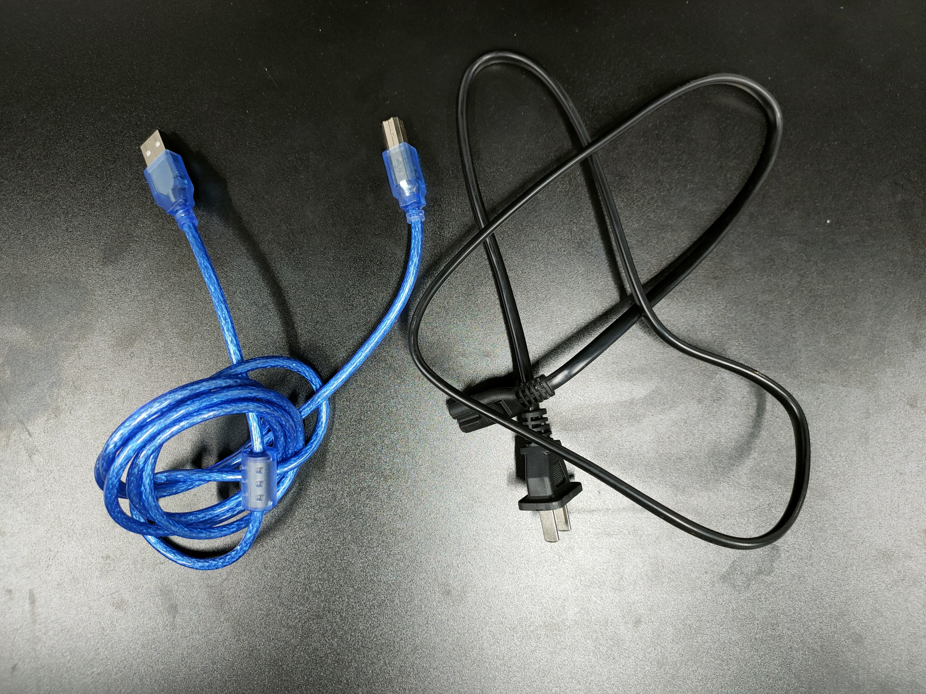
操作注意事项
1. 机械臂电源、急停以及通讯接口说明
急停开关：在机械臂超限，危险运行的时候请快速按下，此时会让机械臂断电，但是，同时注意要扶住机械臂
串口接口：使用usb线直接连上电脑，电脑上会出现一个外接串口，如果没有驱动，文件夹中有CH340的安装文件
电源接口：直连220v电源，在实验完之后一定要将按钮关上，拔掉电源线！

Slide 3
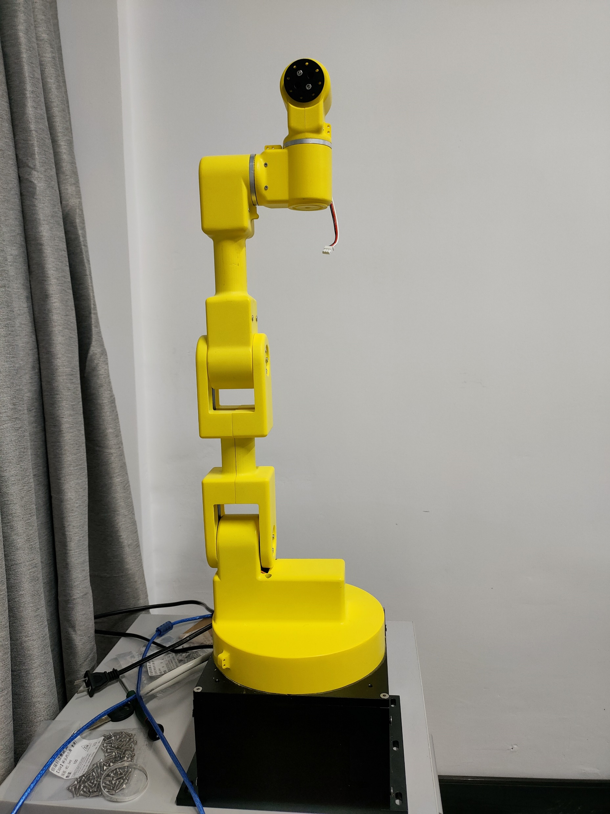
操作注意事项
2. 机械臂启动电源之前，手动将其置于图示的零位置状态
使用过程中务必注意用电安全，禁止将手指插入的底座开孔内；
在机器人运行过程中，不要低头查看，以防被机器人碰到；
注意在实验过程中有人时刻拿着急停开关，以便保证机械臂不会因为失控打到同学；
不要连续旋转机械臂关节，以防止关节转角超过安全限制而损坏设备；
机器人掉电（按下急停开关或者关闭电源开关后）会瞬间失力，断电前请务必双人操作，一人手动扶持设备，另一人操作电源开关，否则机器人将直接砸到桌面上；
在不使用机器人实验时可以通过急停开关使机械臂掉电，避免机械臂因为过长时间工作而发热；
急停开关不能完全替代电源开关，在实验完之后一定要将电源开关断开，并拔掉电源线。
机械臂零位状态

Slide 4
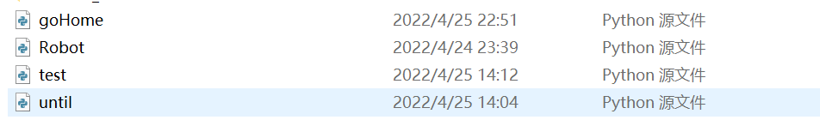
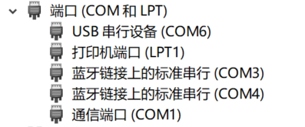
Demo程序说明
支持 3.7 - 3.10 版本的python解释器
演示机械臂回零位函数的使用方法和效果
实物控制框架，演示五次多项式规划下的单次A-B-C点运动
给出了五次多项式规划和执行的函数，以供同学们参考
特别注意串口的选择，window系统可以使用“设备管理器”查看机器人的串口号，linux系统可以通过 ls -l /dev/ttyS* 查看可用串口
使用goHome.py，演示机械臂归零函数的使用方法，在机械臂回归零位后，按下急停开关（注意要保护机械臂）演示急停开关功能。
使用test.py，演示连续到点过程
Windows 设备管理器

Slide 5
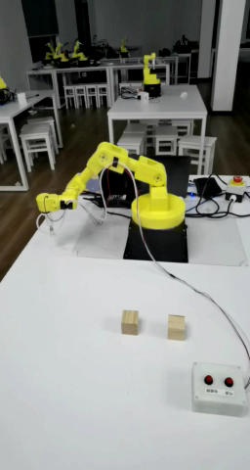
实验5：机械臂抓取与搬运实验
编写程序控制ZJU-I型机械臂，实现木块抓取与搬运，具体流程为：
a) 机械臂从零位置启动，运行至起始区域;
b) 启动真空吸爪，抓取起始区域内的木块，移动至A点
（370，-90，115）
c) 移动过程中控制木块从A点沿直线路径运动至B点
（288，-288，115）；
d) 控制从B点到达目标区域，目标区域位置为机械臂1号关节旋转角度90º所在位置；
e) 抓取第二个木块放置到目标区域，并堆叠在第一个模块上，二者姿态保持一致；
程序中需要编写正、逆运动学求解代码、轨迹规划代码，要求机械臂无碰撞、所有关节速度平滑；
分组完成实验，每组提交一份实验报告，内容不超过4页；

Slide 6
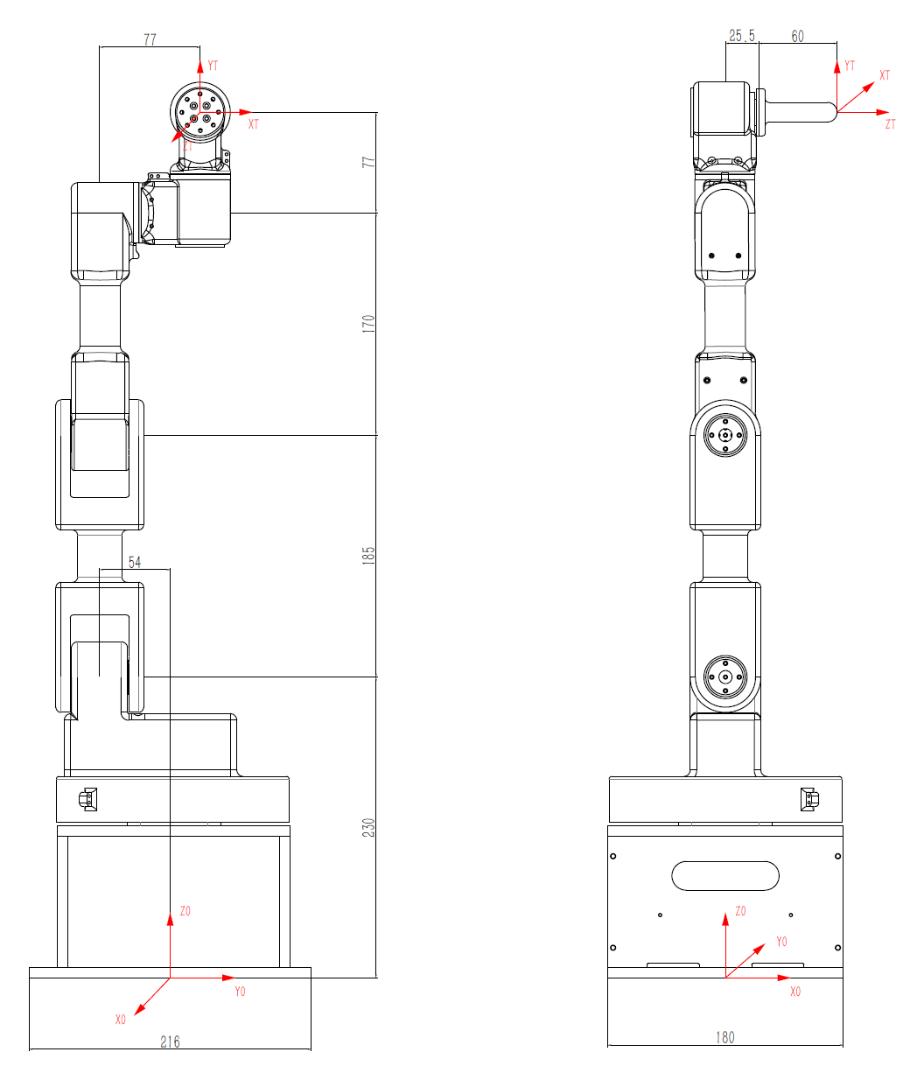
安装位置图
z₆
z₅
z₄
末端吸盘
X
z₃
z₂
180
z₁
Y
216

Slide 7
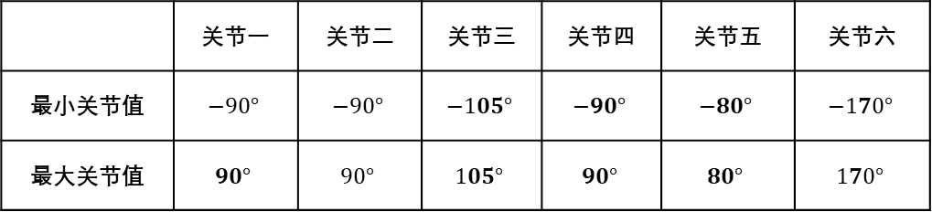
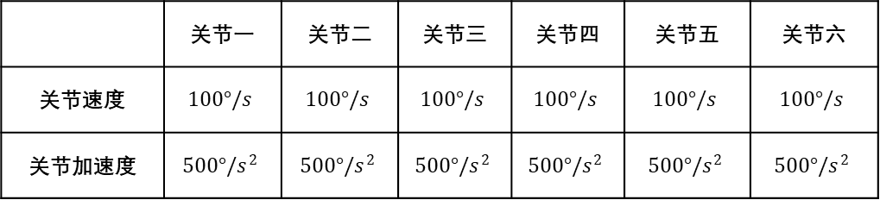
机械臂几何参数
z₆
每一轴的位置、速度、加速度约束（当前状态是各个关节零点）
 | 关节一 | 关节二 | 关节三 | 关节四 | 关节五 | 关节六
最小关节值 | $$−90°$$ | $$−90°$$ | $$−105°$$ | $$−90°$$ | $$−80°$$ | $$−170°$$
最大关节值 | $$90°$$ | $$90°$$ | $$105°$$ | $$90°$$ | $$80°$$ | $$170°$$
z₅
z₄
末端吸盘
z₃
 | 关节一 | 关节二 | 关节三 | 关节四 | 关节五 | 关节六
关节速度 | $$100°/s$$ | $$100°/s$$ | $$100°/s$$ | $$100°/s$$ | $$100°/s$$ | $$100°/s$$
关节加速度 | $$500°/s^{2}$$ | $$500°/s^{2}$$ | $$500°/s^{2}$$ | $$500°/s^{2}$$ | $$500°/s^{2}$$ | $$500°/s^{2}$$
z₂
z₁

Slide 8
说明
Robot类里有一个方法syncFeedback(),返回值是一个6*2的数组，第一列是机器人关节的角度，第二列是机器人关节的速度，均为角度制。
提示没有serial这个模块的话，pip/conda install pyserial
仅支持windows系统，支持python版本：3.7~3.10
评分标准
路径是否平滑
路径是否合理
放置是否精确
直线执行效果（只在第一次执行）

